Slide 1
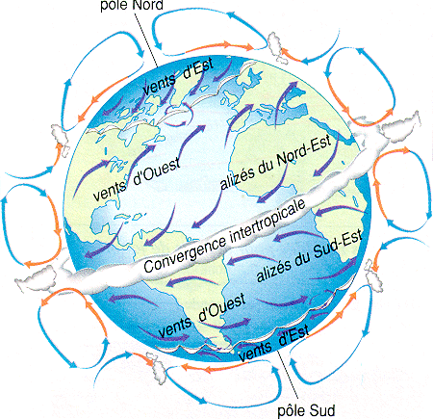
TD n°5/6 Systèmes climatiques
Université Paris 1 Panthéon Sorbonne
Chafar Boris

Slide 3
Td n 6 : Suite système TAO, atmosphère, eau et précipitations.
L’atmosphère et sa composition
Eau et le cycle de l’eau
l’eau dans l’atmosphère : plusieurs phases
Introduction à la convection et aux changements de phases
Formations des précipitations

Slide 4
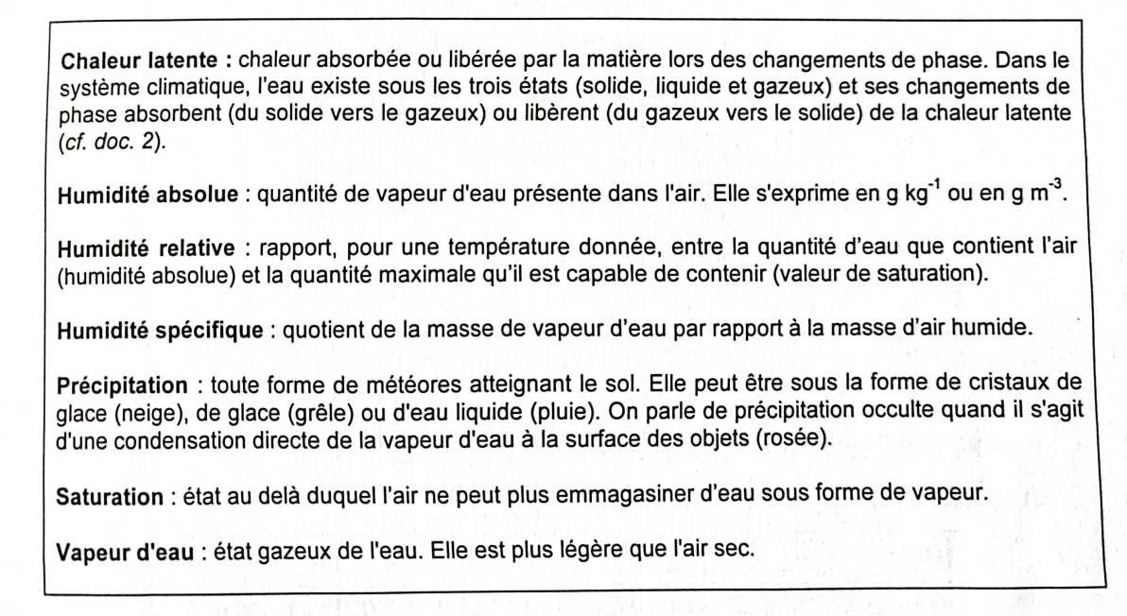

Slide 5
L’atmosphère : structure et composition

Slide 6
L’atmosphère : structure et composition →les forçages

Slide 7
Forçages atmosphériques : l’exemple du protoxyde d’azote

Slide 9
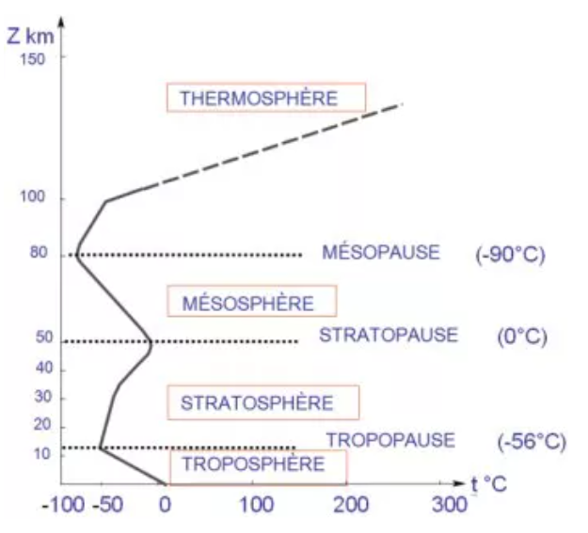

Slide 10
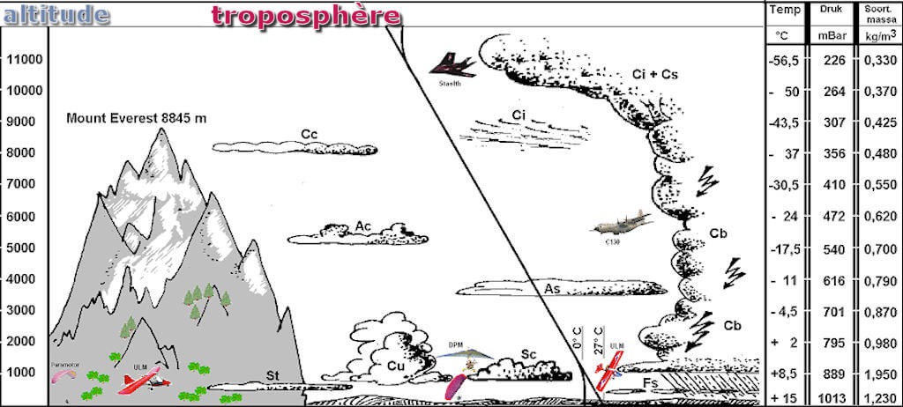

Slide 11
Eau et son cycle dans le système terre

Slide 13
Eau et ses états (base de la « convection »), changements de phases

Slide 14
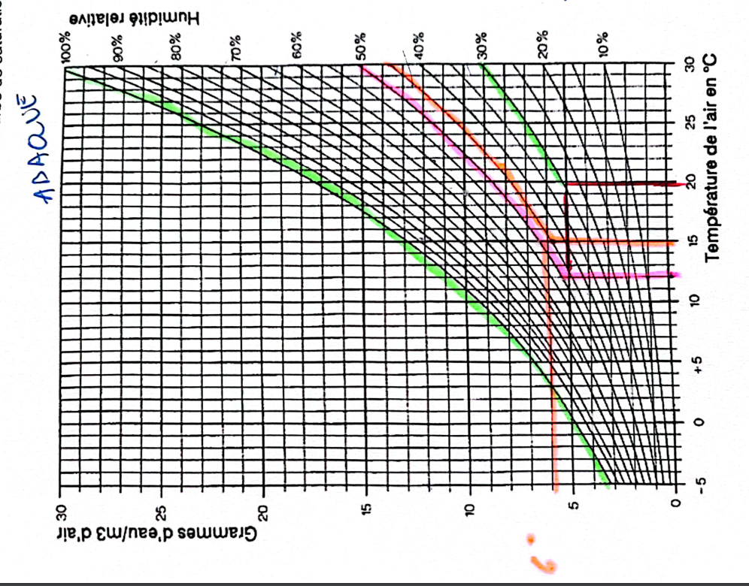
Eau et température de l’air : adiabatique Vers la saturation

Slide 15
Eau et température de l’air : adiabatique Vers la saturation
Le gradient thermique adiabatique est, dans l'atmosphère terrestre, la variation de température de l'air avec l'altitude, autrement dit le gradient de la température de l'air, qui ne dépend que de la pression atmosphérique, c'est-à-dire¹ :
sans considération d'échange de chaleur avec l'environnement (autres masses d'air, relief) ;
sans considération de condensation (formation de nuages) ni de précipitations.
Ce concept a une grande importance en météorologie, ainsi qu'en navigation aérienne et maritime.

Slide 16
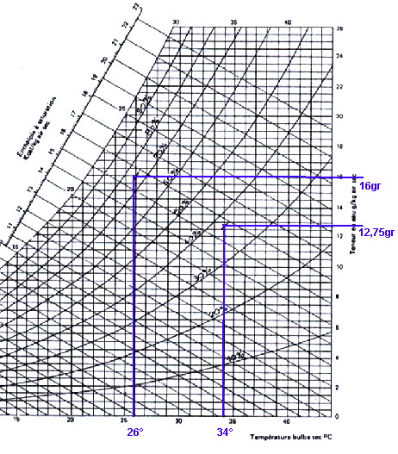

Slide 17
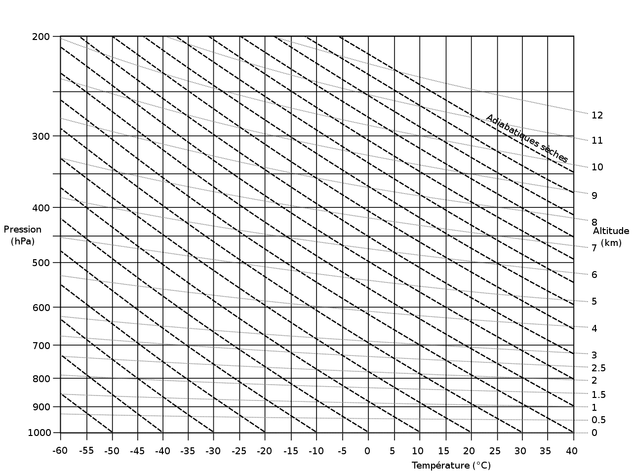

Slide 18
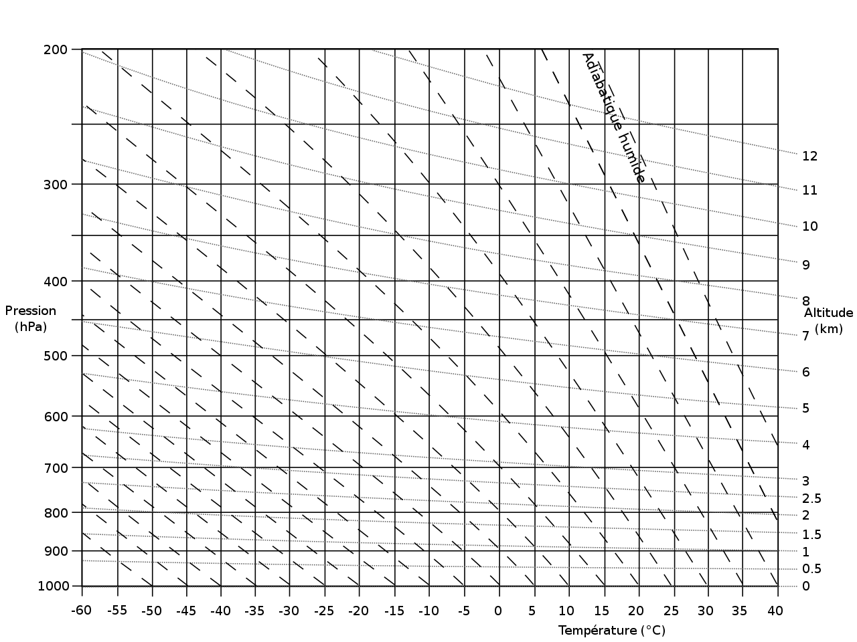

Slide 19
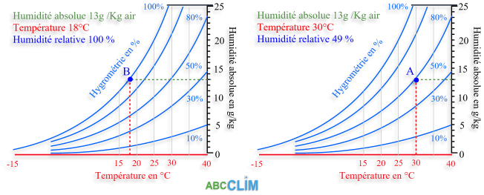
Humidité relative et absolue

Slide 20
Eau dans l’atmosphère

Slide 21
L’échelle de la cellule moteur des convection et des saturation

Slide 23
Nuages / nébulosité : au cœur des précipitations

Slide 25
Précipitation des mécanismes pluriels de formation

Slide 26
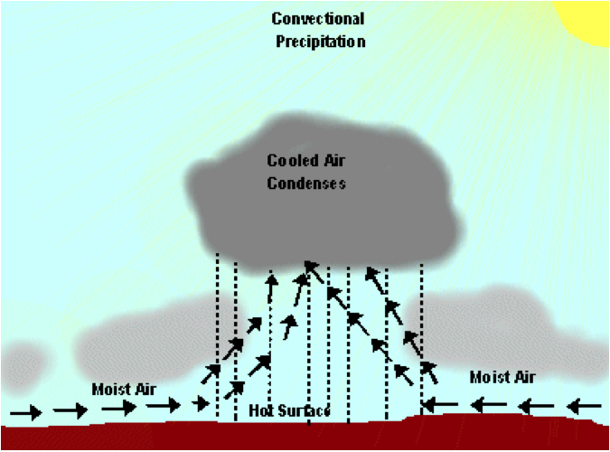

Slide 27
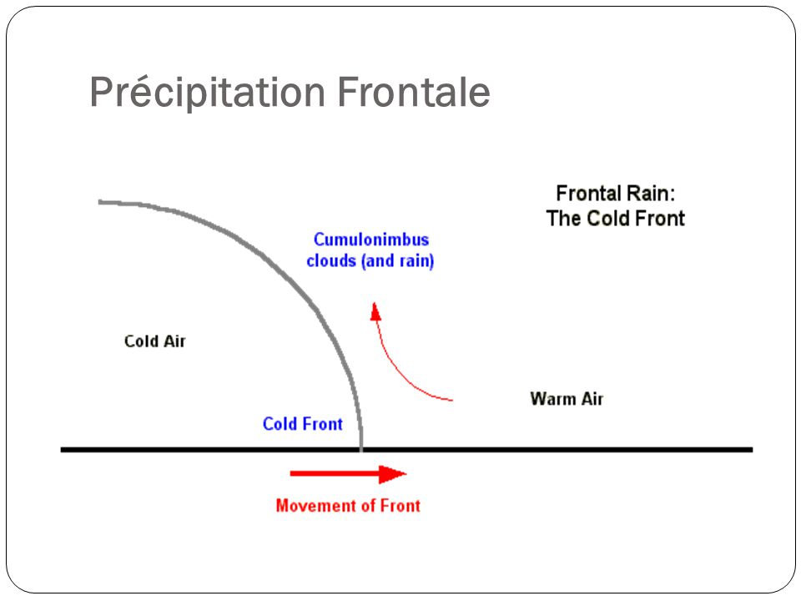

Slide 28
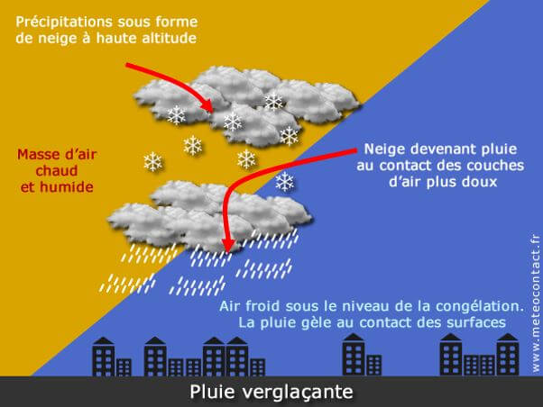

Slide 30
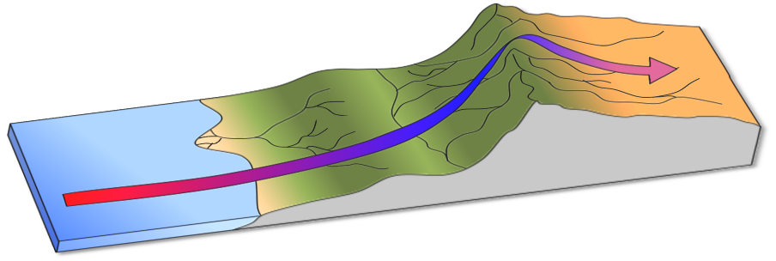

Slide 31
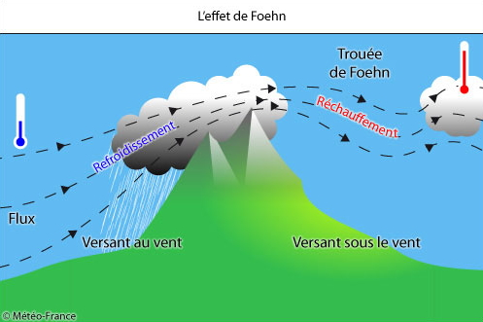

Slide 32
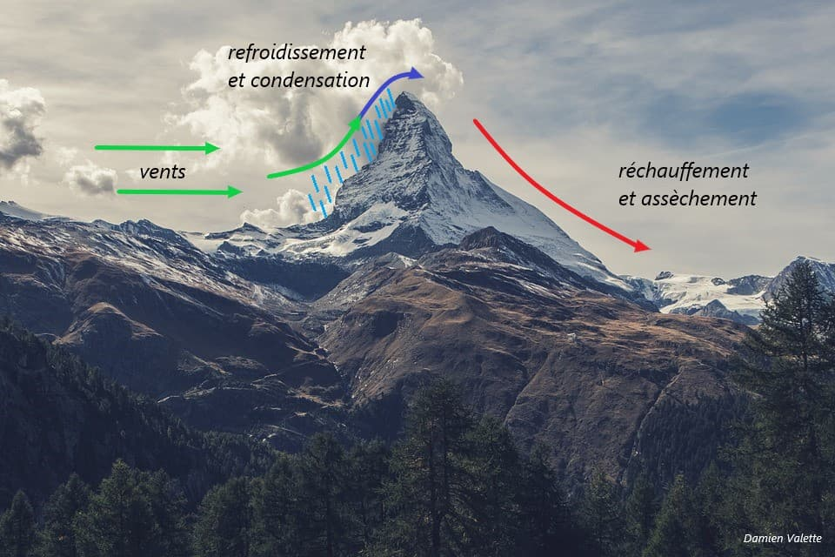

Slide 33
Une géographie des précipitations

